Slide 1
第一章 绪论
算法、实体与程序
程序设计方法与程序设计语言
C++语言的程序结构
UML简介
面向对象程序设计思维方式

Slide 2
1.1 算法、实体与程序
算法：用来解决问题的由有限多个步骤组成的具体过程
例1.1.1: 求解最大公约数的欧几里德算法。
步骤1： 如果p < q，则交换p和q。
步骤2： 令r是p / q 的余数。
步骤3： 如果r = 0，则令g = q并终止；
否则令p = q, q = r并转向步骤2
算法的基本特点：
具有输入输出；由可机械执行的操作组成；对任何输入都可以终止
Notes:
欧几里德算法中，输入是pq，输出是最大公约数g，操作对应为除法、比较、转向等，有终止条件，满足终止条件则终止

Slide 3
实体
从行为和过程出发
例1.1.2: 在银行账户中存款。
输入： 存款金额m和当前余额b。
输出： 新余额b’。
步骤： 令b’=b+m并终止。
例1.1.3: 从银行账户中取款。
输入：取款金额m、当前余额b和透支限额v。
输出：已取金额m’ 和新余额b’。
步骤1：如果m>b+v，则令m’=0，b’=b并转向
步骤 2；否则令m’=m，b’=b-m并终止。
步骤2：提示超额透支并终止。
Notes:
从行为出发，存款算法

Slide 4
实体
例1.1.4: 银行账户实体。
实体：银行账户。
属性：账号、户名、地址、密码、当前余额b、透支限额v。
行为：1）存款
输入： 存款金额m。 输出：无。
步骤： 令b=b+m并终止。
2）取款
输入：取款金额m。 输出：已取金额m’ 。
步骤1：如果m>b+v，则令m’=0并转向步骤2；
否则令m’=m，b’=b-m并终止。
步骤2：提示超额透支并终止
从实体出发
Notes:
从事物内在结构的角度出发，从实体出发：银行账户是一个实体，存款和取款只是表现在这个实体上的行为。
从实体出发比从行为出发更容易把握行为和属性之间的关联，把握问题的复杂性

Slide 5
实体
实体的概念：现实生活中的 客观事物（人、动物、企业、部门等等） 。
实体的特点：一个实体应有一个名字，应有描述这个实体特征的数据（状态），应有作用于这些实体上面的操作（行为）。

Slide 6
程序
程序就是算法的计算机实现，具体是用计算机程序来解决问题
数据在计算机内部的表示
  计算机只能识别和理解二进制数：0和1
  所有由计算机处理的数据都必须表示为二进制数
  程序中表示数字：十进制、八进制、十六进制
Notes:
如何实现？必须了解计算机的工作原理 p3
无论数值还是字符串。。。
十进制、八进制、十六进制，为了简便

Slide 7
程序
# include <iostream.h>
int main( )
{
int a, b, c; // a,b,c为变量，记录程序所需要的数据。
cin>>a; //输入a
cin>>b; //输入b
c=a+b; //计算a+b的和并存于c中
cout<<c; //输出c的值（即a+b的和）
}

Slide 8
程序
程序的表示形式
机器语言：二进制指令（所有程序的最根本形式）
汇编语言：用简单的符号表示二进制指令
高级语言、面向对象的语言
  要把高级语言程序翻译成计算机能理解的机器语言
  翻译
    编译：整个翻译，一次执行
    解释：逐句翻译，边翻译边执行
Notes:
P4
高级语言：现代计算机语言，包括c，basic，fortran，pascal，c＋＋，java
什么叫编译（c，c++，pascal），效率高，什么是解释（python，java）呢？适合跨平台p4

Slide 9
机器语言与汇编语言
由计算机硬件系统可以识别的二进制指令组成的语言称为机器语言。
计算机发展的初期，软件工程师们只能用机器语言来编写程序。这一阶段，在人类的自然语言和计算机编程语言之间存在着巨大的鸿沟。
汇编语言将机器指令映射为一些可以被人读懂的助记符，如ADD、SUB等。
此时编程语言与人类自然语言间的鸿沟略有缩小，但仍与人类的思维相差甚远。因为它的抽象层次太低，程序员需要考虑大量的机器细节。

Slide 10
高级语言
屏蔽了机器细节，提高了语言抽象层次，程序中采用具有含义的数据命名和容易理解的执行语句（分支和循环结构）。书写程序时能联系到程序所描述的具体事物。
相比低级语言，增加了模块化概念和封装功能（函数）。
Notes:
举例： if else；模块化

Slide 11
面向对象的语言
出发点和优点：
  更直接地描述客观世界中存在的事物(对象)以及它们之间的关系。
特点：
  是高级语言。
  将客观事物看作具有属性和行为的对象。
  通过抽象找出同一类对象的共同属性和行为，形成类。
  通过类的继承与多态实现代码重用

Slide 12
1.2 程序设计
程序设计：编写计算机程序的活动
需要四方面的知识：
应用领域知识
程序设计方法
程序设计语言
程序设计环境与工具
Notes:
P5程序设计方法：将领域知识、要解决的问题，抽象成程序中的实体要素，

Slide 13
1.2.1 早期的程序设计
——线性程序设计（手工作坊式）
代表：BASIC、Fortran
BASIC程序
10 INPUT A,B
20 C=A+B
30 PRINT C
Notes:
Fortran，basic等。简单易学，追求高效率，但是不先进；问题：不加限制地使用goto语句

Slide 14
1.2.2 结构化程序设计
代表：Pascal，C
特点：
  采用三种基本结构：顺序、循环、选择分支
  单入口/单出口控制结构
  以流程为主，围绕操作（行为）本身来设计
  自顶向下，逐步分解，模块化设计，逐步求精
Notes:
比如pascal，c
取消goto语句，实现单入口单出口
自顶向下，逐步分解，逐步求精，最终成为三种基本控制结构的组合
p6

Slide 15
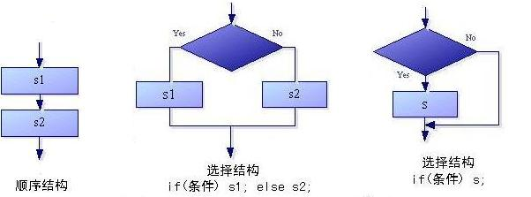
1.2.2 结构化程序设计
结构化程序设计的主要思想：由三种基本控制结构组成程序
这三种结构的示意图如下：

Slide 16
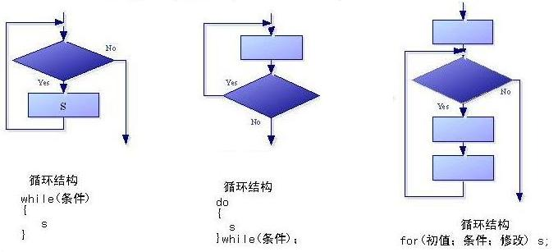
1.2.2 结构化程序设计
Notes:
注意while和if的区别

Slide 17
1.2.2 结构化程序设计
三种基本结构都具有以下特点:
① 有一个入口。
② 有一个出口。
③ 结构中每一部分都应当有被执行到的机会,也就是说,每一部分都应当有一条从入口到出口的路径通过它(至少通过一次)。
④ 没有死循环(无终止的循环)。

Slide 18
面向过程的结构化程序设计
1.3 面向对象的方法 -> 1.3.1 面向对象方法的由来
设计思路
  自顶向下、逐步求精。采用模块分解与功能抽象，自顶向下、分而治之。
程序结构：
  按功能划分为若干个基本模块，形成一个树状结构。
  各模块间的关系尽可能简单，功能上相对独立；每一模块内部均是由顺序、选择和循环三种基本结构组成。
  其模块化实现的具体方法是使用子程序或函数。

Slide 19
# include <iostream.h>
int get_max(int x, int y)
{
int max;
if(x>=y)
max=x;
else
max=y;
return max;
}
int main()
{
int a, b, c;
cin>>a>>b>>c;
int MAX = get_max(get_max(a, b), c);
cout<<MAX;
return 0;
}

Slide 20
面向过程的结构化程序设计（续）
1.3 面向对象的方法 -> 1.3.1 面向对象方法的由来
优点：
  有效地将一个较复杂的程序系统设计任务分解成许多易于控制和处理的子任务，便于开发和维护。

Slide 21
1.2.3 面向对象程序设计
  围绕被操作的数据（对象）来设计
实体：现实生活中的客观事物（人、动物、企业、部门等等）。每个实体应 有一个名字，应有描述这个实体特征的数据（状态），以及作用于这些实体上面的操作（行为）。
对象：面向对象方法中的对象，是系统中用来描述客观事物的一个实体，它是用 于构成系统的一个基本单位。
C++使用类来描述对象
  优点：使程序能够比较直接地反映问题域的本来面目，软件开发人员能够利用人类认识事物所采用的一般思维方法来进行软件开发。
Notes:
p7

Slide 22
1.3 程序设计语言的定义
1.3.1 语法和语义
语法(syntax)：由程序语言基本符号组成程序中各个语法成分的一组规则。
语义(semantics)：程序设计语言中按语法规则构成的各个语法成分的意义 。
形式化方法：算法设计者、开发实现者、使用者；Backus-Naur范式、语法图
Notes:
语言一般由语法和语义组成
P8，形式化方法

Slide 23
1.3.2 字符集
字符集：任何一种语言都是建立在某一个有限的字符集上的。C++语言使用的是ASCII字符集。
单词：由字符集中的若干字符构成且具有某一特定含义的字符序列。
保留字：有些语言中预先规定一些单词具有特殊的意义，并保留其名字，不允许程序员另作它用，这种单词被称为保留字。
关键字：还有些语言规定一些特殊单词在一定的上下文中具有预先定义的特殊意义，这种单词被称为关键字。
Notes:
保留字和关键字的区别？保留字不一定被用于当前的语法中，所以不一定是关键字。反之，关键字一定是保留字
保留字：别管我用不用，反正你不能用；关键字：我用了，你不能用

Slide 24
注意
C/C＋＋是大小写字母是敏感的，同一字母的大写状态和小写状态将视为2个不同字符。下划线视为一个字母。

Slide 25
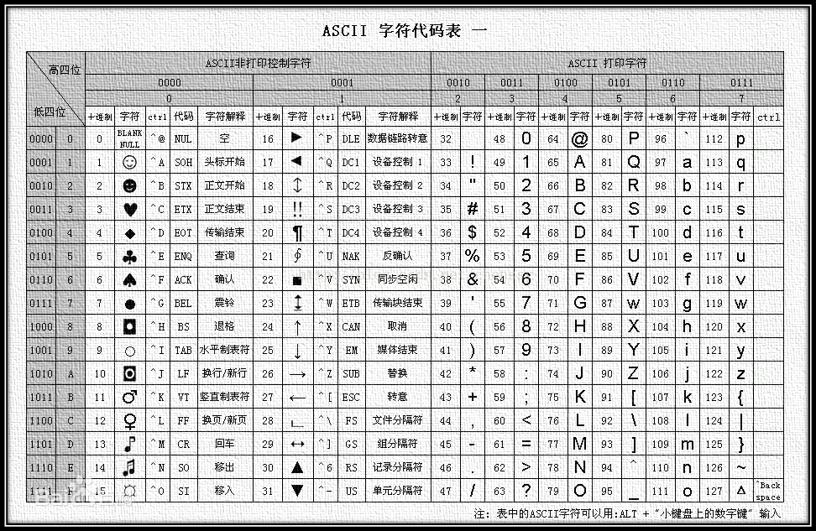

Slide 26
1.3.3 Backus-Naur范式
形式化定义程序设计语言的语法一般包括一个明确定义的字符集和一组有限的规则，这些规则规定符号如何组成表达式、语义 和程序等形式。
较常用的形式化定义方法是Backus-Naur范式(简写为BNF)和语法图。
Notes:
为什么要采用形式化定义程序设计语言方法？p8
巴科斯范式(BNF: Backus-Naur Form. 的缩写) 是由 John Backus 和 Peter Naur 首次引入一种形式化符号来描述给定语言的语法

Slide 27
1.3.3 Backus-Naur范式
元符号：BNF规定了一些符号作为描述语法的机制，称作元符号，包括：
::= 表示“定义为”。
| 表示“或者”。
[ ] 表示“任选”，即方括号内的内容可以出现一次或不出现。
{ } 表示“重复选择”，即花括号内的内容可以出现任意多次或不出现。

Slide 28
1.3.3 Backus-Naur范式
终结符号：BNF中不必定义的符号或字符串，
如A、B、0、1等
非终结符号：在用法规则中需要加以定义的语法变量，
如addr, myint, A1 等
Notes:
注意元 符号，终结符号，非终结符号三者的区别

Slide 29
1.3.3 Backus-Naur范式
每一个非终结符号都必须有一个规则定义它，非终结符号按规则总是可以展开为一串终结符号。
例：标识符的BNF描述。
标识符 ::= 字母 { 字母 | 数字 }
字母 ::= A | B | … | Z | a | b | … | z | _
数字 ::= 0 | 1 | … | 9

Slide 30
1.3.3 Backus-Naur范式
整数的BNF描述
整数 ::= [正负号] 无符号整数
无符号整数 ::= 数字 { 数字 }
正负号 ::= + | -
数字 ::= 0 | 1 | … | 9

Slide 31
1.3.4 语法图
语法图是与BNF等价的另一种语法描述方法，但比BNF更加直观。
一条BNF可转换成一个语法图

Slide 32
1.3.4 语法图
BNF转换为语法图的规则
(1) 每一个终结符号α的出现对应于
α
(2) 每一个非终结符号X的出现对应于
X
(3) 形如P ::= V₁ V₂ … V_{k}则转换为
V₁ V_{2 ……} V_{k}

Slide 33
1.3.4 语法图
(4)形如P ::= V₁ | V₂ | … | V_{k}则转换为
V₁
V₂
…
V_{k}

Slide 34
1.3.4 语法图
(5) 形如P ::= { V }则转换为
V
(6) 形如P ::= [ V ] 则转换为
V

Slide 35
1.3.4 语法图
例：标识符可用以下语法图来定义
字母
字母
数字
Notes:
语法图，看书！
标识符 ::= 字母 { 字母 | 数字 }

Slide 36
1.4 C＋＋语言的程序结构
1.4.1 C++语言程序的基本要素和概念
程序：程序是实体的属性及行为在计算机内的表示。
对象：具体的单个存在的实体。
类：是对一群具有相同属性，表现相同行为的对象的描述 。
主函数：具有特定名字“main”函数，由它去激活（调用）一个对象的行为（其它函数） 。
Notes:
基本定义

Slide 37
1.4.2. C++语言程序的基本结构
例1：一个很特殊的例子----只有主函数
#include<iostream.h>
void main()
{
cout<<"Computer Science.\n";
}

Slide 38
注意：
C++语言程序中有一个特殊的函数，称为主函数main( )，这是程序执行的入口，用于实现单入口/单出口结构。
一个C++语言程序有且只有一个主函数

Slide 39
例2：一个带有类完整的C++语言程序
//银行帐户存取款程序
#include <iostream.h> //利用函数库iostream提供的操作在屏幕上输出数据
class ACCOUNT{
  float balance; //本帐户当前的余额
  public:
  //开设帐户，同时存入金额amount.
  ACCOUNT(float amount){
  balance=amount;
  }
  //往帐户中存款，存款金额为amount.
  void deposit(float amount){
  balance=balance+amount;
  }

Slide 40
  //从帐户中取款，取款金额为amount;如果取款成功则用1表示，否则用0表示。
  int withdraw(float amount){
  if(amount>balance){ //判断是否透支
  return 0; //如果透支则不作取款，返回0表示取款不成功
  }
  else{
  balance=balance-amount; //减少当前的存款余额
  return 1; //返回1表示取款成功
  }
  }
  //查询帐户中当前的余额。
  float get_balance(){
  return balance; //返回当前的余额
  }
};

Slide 41
//主函数
main()
{ //开设帐户
ACCOUNT acc1(500); //开设第一个帐户acc1,同时存入500元
ACCOUNT acc2(1500); //开设第二个帐户acc2,同时存入1500元
//存款与取款
acc1.deposit(255.5); //往帐户acc1中存入255.5元
acc2.deposit(500); //往帐户acc2中存入500元
acc2.withdraw(700); //往帐户acc2中取出700元
acc1.withdraw(700); //往帐户acc1中取出700元
acc2.withdraw(350); //往帐户acc2中取出350元
//查询余额并在屏幕上显示
cout<<"帐号1的余额还有"<<acc1.get_balance()<<"元\n";
cout<<"帐号2的余额还有"<<acc2.get_balance()<<"元\n";
return 1;
}
Notes:
//银行帐户存取款程序
#include <iostream.h> //利用函数库iostream提供的操作在屏幕上输出数据
class ACCOUNT{
float balance; //本帐户当前的余额
public:
//开设帐户，同时存入金额amount.
ACCOUNT(float amount){
balance=amount;
}
//往帐户中存款，存款金额为amount.
void deposit(float amount){
balance=balance+amount;
}
//从帐户中取款，取款金额为amount;如果取款成功则用1表示，否则用0表示。
int withdraw(float amount){
if(amount>balance){ //判断是否透支
return 0;//如果透支则不作取款，返回0表示取款不成功
}else{
balance=balance-amount; //减少当前的存款余额
return 1; //返回1表示取款成功
}
}
//查询帐户中当前的余额。
float get_balance(){
return balance; //返回当前的余额
}
};
//主函数
main()
{ //开设帐户
ACCOUNT acc1(500); //开设第一个帐户acc1,同时存入500元
ACCOUNT acc2(1500); //开设第二个帐户acc2,同时存入1500元
//存款与取款
acc1.deposit(255.5); //往帐户acc1中存入255.5元
acc2.deposit(500); //往帐户acc2中存入500元
acc2.withdraw(700); //往帐户acc2中取出700元
acc1.withdraw(700); //往帐户acc1中取出700元
acc2.withdraw(350); //往帐户acc2中取出350元
//查询余额并在屏幕上显示
cout<<"帐号1的余额还有"<<acc1.get_balance()<<"元\n";
cout<<"帐号2的余额还有"<<acc2.get_balance()<<"元\n";
return 1;
}

Slide 42
归纳
C++程序的基本构成：
由一个主函数，加上0个或者若干个其它函数、0个或若干个其它的类组成。
程序的执行总是从主函数开始，而不管主函数放在程序的任何位置；
由主函数调用其它函数（类的行为）、主函数执行完，程序也就执行完。

Slide 43
1.4.3 两种退化现象
只有函数，没有类。除主函数外，还可能有一些游离的函数，这些游离的函数不属于任何类。
只有函数，没有类的C＋＋程序。
#include<iostream.h> //利用该库将数据输出到屏幕
int main()
{
cout<<"矩形的面积是”<<78*42<<"平方米\n";
return 1;
}

Slide 44
1.4.3 两种退化现象
只有类，没有函数（包括没有主函数），这种程序不能直接执行，而是用来构造C＋＋程序库，供编写其它程序所用。 例如：
Notes:
下一页

Slide 45
class ACCOUNT{
  float balance;
  public:
  ACCOUNT(float amount){
  balance=amount;
  }
  void deposit(float amount){
  balance=balance+amount;
  }
  int withdraw(float amount){
  if(amount>balance){
  return 0;
  }else{
  balance=balance-amount;
  return 1;
  }
  }
  float get_balance(){
  return balance;
  }
};

Slide 46
1.5 UML简介
4.5 UML图形标识
UML（Unified Modeling Language）语言是一种可视化的的面向对象建模语言。
UML有三个基本的部分
  事物（Things）
  UML中重要的组成部分，在模型中属于最静态的部分，代表概念上的或物理上的元素
  关系（Relationships）
  关系把事物紧密联系在一起
  图（Diagrams）
  图是很多有相互相关的事物的组

Slide 47
UML 类图
4.5 UML图形标识
举例：Clock类的完整表示
Clock类的简洁表示
Clock
- hour : int
- minute : int
- second : int
+ showTime() : void
+ setTime(newH:int=0,newM:int=0,newS:int=0):void
Clock
Notes:
+ - 表示访问控制属性

Slide 48
对象图
4.5 UML图形标识 —— 4.5.2 UML类图
myClock : Clock
- hour : int
- minute : int
- second : int
myClock : Clock

Slide 49
几种关系的图形标识
4.5 UML图形标识 —— 4.5.2 UML类图
IS-A与HAS-A
汽车
轮胎
真空轮胎
…轮胎

Slide 50
例： 采用UML方法来描述例Line类和Point类的关系
4.5 UML图形标识 —— 4.5.2 UML类图
Line
- len : double
+ Line(xp1 : Point, xp2 : Point)
+ Line( : Line &)
+ getLen() : double
Point
- x : int
- y : int
+ Point(xx : int = 0, yy : int = 0)
+ Point(p : Point &)
+ getX() : int
+ getY() : int

Slide 51
几种关系的图形标识
4.5 UML图形标识 —— 4.5.2 UML类图
继承关系——泛化（IS-A）
父类 A
父类 B
子类 1
子类 2

Slide 52
注释
4.5 UML图形标识 —— 4.5.2 UML类图
在UML图形上，注释可表示为带有褶角的矩形，然后用虚线连接到UML的其他元素上，它是一种用于在图中附加文字注释的机制。
注释文字

Slide 53
带有注释的Line类和Point类关系的描述
4.5 UML图形标识 —— 4.5.2 UML类图
Line
- len : double
+ Line(xp1 : Point, xp2 : Point)
+ Line( : Line &)
+ getLen() : double
单向组合：
直线段包含
端点p1、p2
Point
- x : int
- y : int
+ Point(xx : int = 0, yy : int = 0)
+ Point(p : Point &)
+ getX() : int
+ getY() : int

Slide 54
1.6 C++语言程序的开发和运行
源程序（源代码）
  用程序设计语言编写的程序存放在一个文本文件中。
  后缀为 .cpp
目标程序（目标代码）
  用编译程序将源程序转换为计算机能理解的形式
  后缀为 .obj
可执行代码
  把目标代码和现有的库通过链接程序产生可执行代码
  后缀为 .exe
Notes:
p15

Slide 55
1.6 C++语言程序的开发和运行
开发一个C++程序的过程
编译程序
链接程序
源程序
目标程序
.cpp
.h
.obj
可执行代码
.exe
库
1.编辑 2.编译 3.链接 4.运行
Notes:
注意h文件：当编写的程序特别大时，为了便于管理和维护，可将完整的程序划分为若干部分，分别存到不同的文件中，通常将类的声明和类的实现分开，类的声明放到h文件中，类的实现放到cpp中

Slide 56
1.7 面向对象程序设计
1.7.1 面向对象程序设计过程
建模
实体概念
类
抽象
具体
现象
对象
模拟
现实世界
面向对象程序

Slide 57
1.7 面向对象程序设计
1.7.2 面向对象程序设计特征
数据封装
将一类数据和与该类数据相关的操作集合封装在一起（对象）
继承
低层次的类（子类）可以从它的高层次类（基类）中继承所有的数据和操作
多态性
一个名字，多种语义；相同界面，多种实现。（P17－18）
Notes:
P17－18；一个名字，多种语义；相同界面，多种实现？？？

Slide 58
习题
补充
设计算法完成两个变量a，b中数值的交换：
c=a;
a=b;
b=c;
能否不借助变量完成两个数的交换呢？给出算法。
Notes:
a = a+b;
b = a-b;
a = a-b;

